Slide 1

Avem curajul să câștigăm!

Slide 2
BraveBots
Avem curajul să câștigăm!
“A fost odată ca niciodată un elev pasionat de robotică. Nu mică fu mirarea lui la văzul atâtor flăcăi stând la calculator cât era ziua de mare. Cum putea el oare să le arate acestor oameni cât de interesant e să construiești un robot?”
Prof. coordonator: Rîpeanu Luminița
Elev: Merlă Antoniu - Ștefan
Colegiul Național “Mihai Viteazul” Ploiești

Slide 3
Ceea ce am văzut și admirat de nenumărate ori a rămas impregnat în mintea noastră până acum. Așa presupunem că se naște iubirea pentru tehnologie în fiecare dintre noi: când vedem ce viitor poate fi clădit cu ajutorul acesteia. Iar această iubire, mai specific, pentru robotică, se poate regăsi într-un mod nu doar prin construcția unui robot fizic, ci și a unuia virtual. Evident, dacă acestea două se află deja într-o sinergie inerentă, am decis să păstrăm această legătură până la final. Ce am făcut mai exact? Am transpus o parte din echipa reală în joc, cât și majoritatea regulilor jocului real … cu câteva mici detalii (precum StormTrooperii). Jocul constă în dezvoltarea unei echipe de robotică, robotul echipei luând parte la o competiție al cărei scop este de a construi cât mai multe turnuri în timp ce robotul este atacat de StormTroopers.
DESCRIERE
Observăm pe multe documentare precum cele de pe National Geographic Channel exemple de roboți hi-tech, exemple de moduri de a ajuta la o organizare și dezvoltare a activităților umane cotidiene mult mai rapide și mai precise.

Slide 4
Dezvoltarea jocului
În realizarea jocului, s-a urmărit o serie de pași-cheie. Printre aceștia menționăm:
animațiile aferente membrilor echipei de robotică și, implicit, clasificarea atributelor ce urmează a fi dezvoltate în cadrul jocului (de exemplu, în PR, un membru trebuie să dea dovadă de calități care să sprijine marketingul și creșterea numărului de sponsori al echipei);
animațiile robotului, StormTrooperilor, crearea unui algoritm centrat în construirea a cât mai multe turnuri de câte 5 blocuri;
algoritmul de reținere a celui mai bun scor, al colectării resurselor(precum numărul de șuruburi), apelând la citirea și afișarea în fișiere de tip .txt;
crearea unui magazin de obiecte menite să ajute echipa în viitoarele competiții.

Slide 5
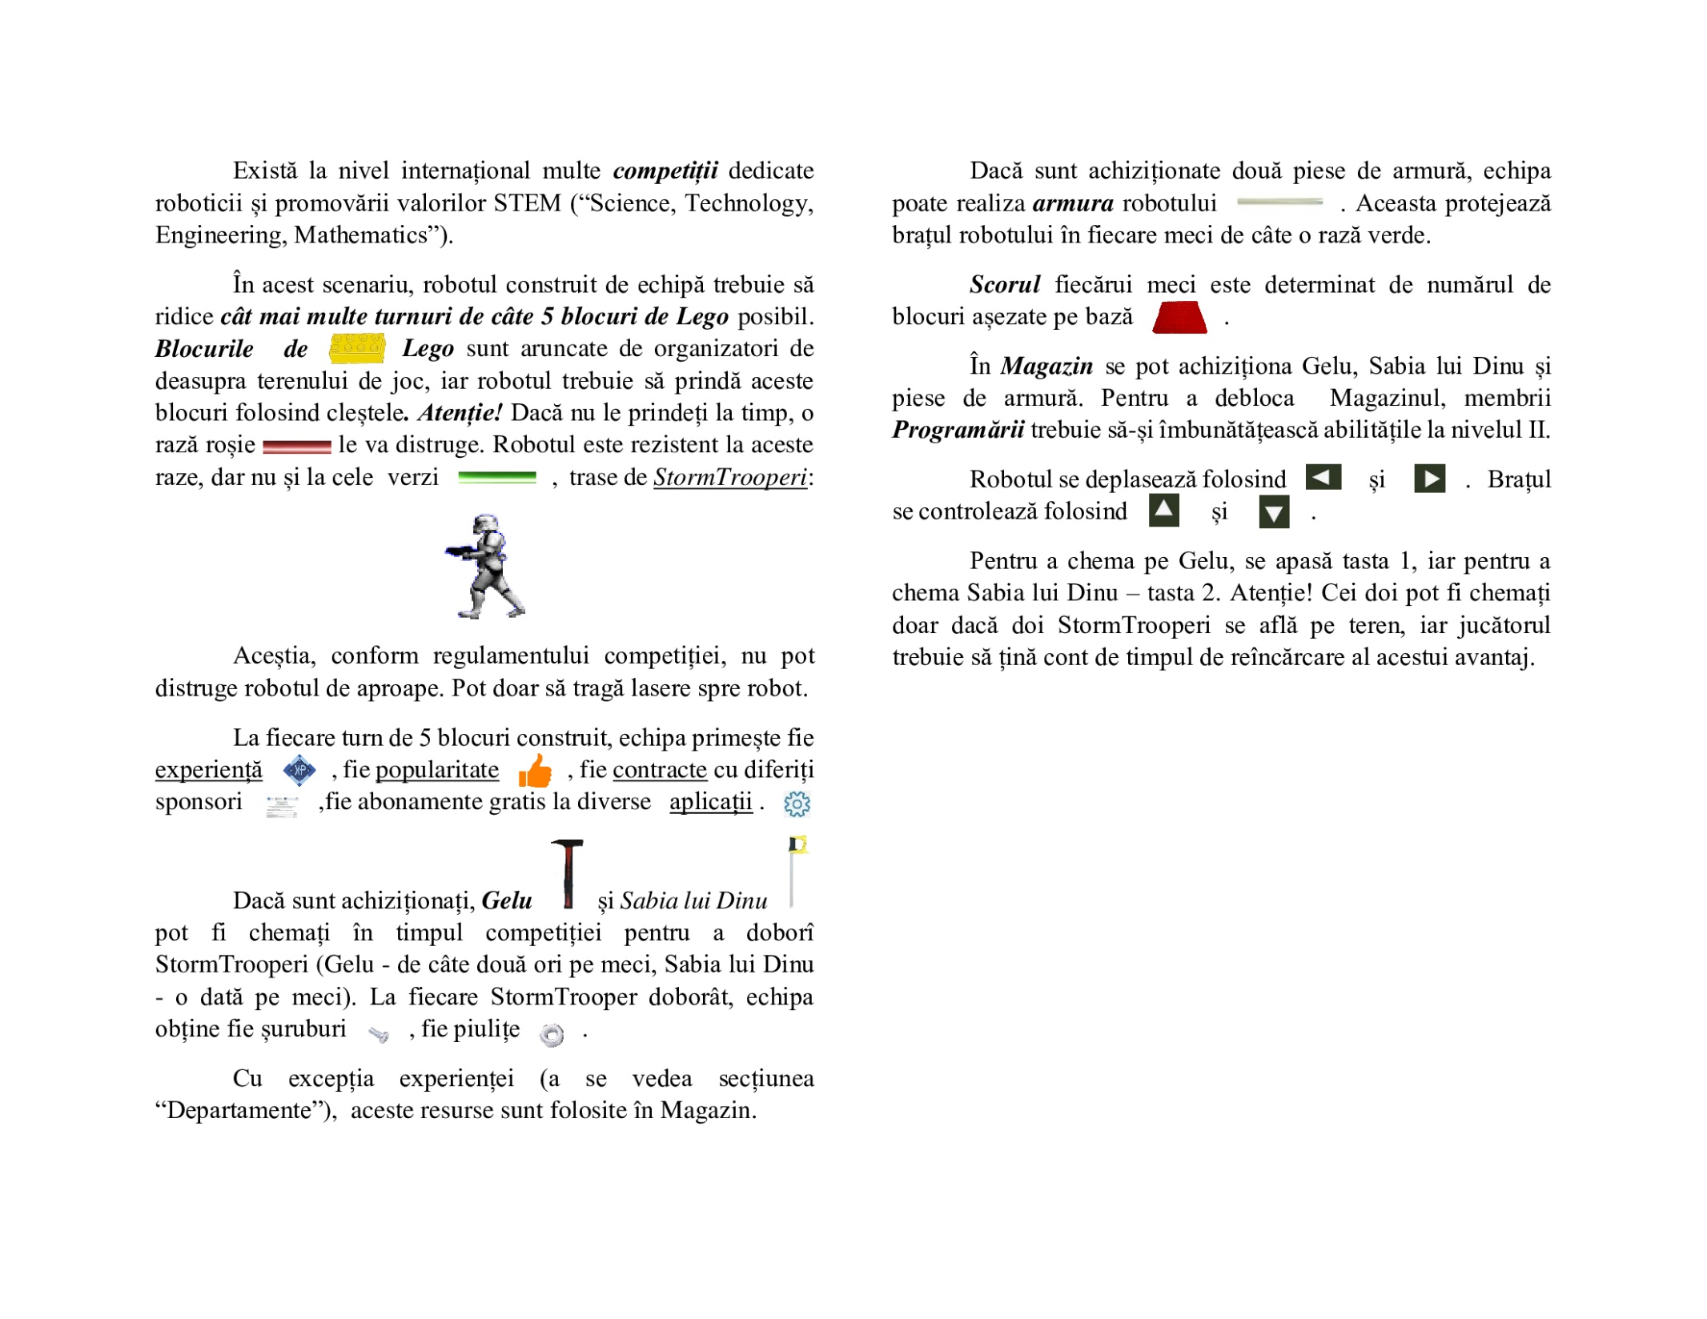
Ghid pentru jucători

Slide 6
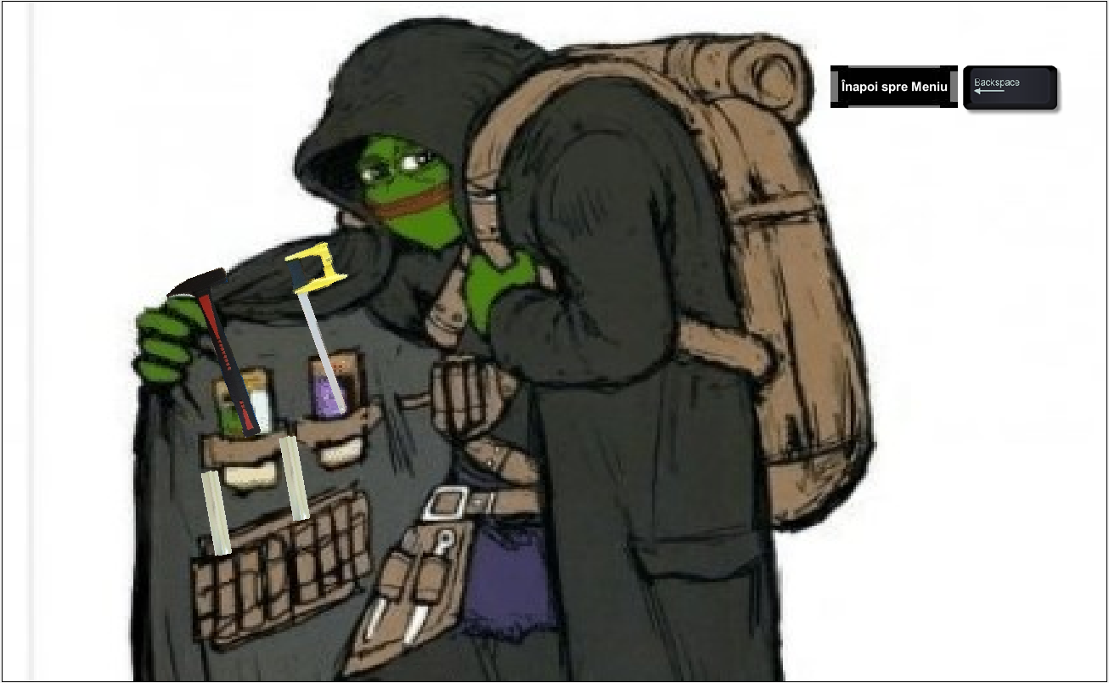
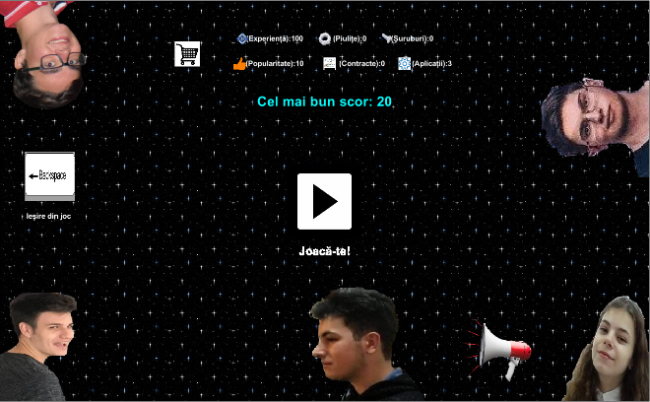
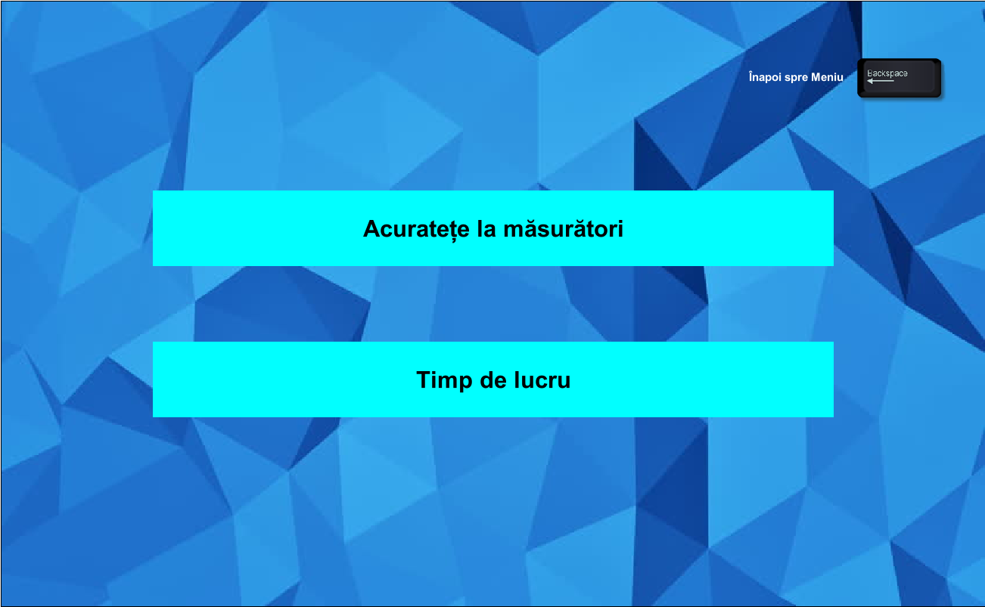
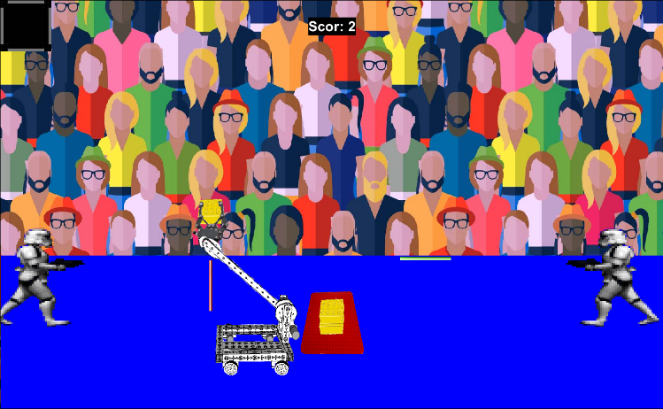
Link Gameplay Youtube: https:/youtu.be/yRVhzw5Jq84

Slide 7
Vă mulțumim!

